Slide 1
Государственное казённое общеобразовательное учреждение Владимирской области
«Специальная (коррекционная) общеобразовательная школа-интернат о. Муром» (село Малышево)
Владимирская обл., Селивановский район., с.Малышево, ул.Мира 4 тел.:849(236)6-11-74
Автор: Никитина Татьяна Владимировна, воспитатель, учитель ОСЖ высшей категории
сот.тел.:8(905)618-32-88
2026г

Slide 2
Методическая разработка
«Волшебное превращение полотенца. Осибори как средство развития и социализации детей с ОВЗ»

Slide 3
Пояснительная записка (Актуальность)
Работа с детьми с ограниченными возможностями здоровья (ОВЗ) требует особого подхода, направленного на развитие мелкой моторики, сенсорного восприятия, когнитивных способностей, эмоционально-волевой сферы и навыков коммуникации. Осибори идеально отвечает этим задачам:
Доступность: Основной материал — обычные махровые полотенца разных цветов. Они мягкие, приятные на ощупь, безопасные.
Адаптивность: Сложность фигурок можно варьировать от самых простых (конфета, сердце) до более сложных (животные, цветы). Процесс можно легко адаптировать под физические и интеллектуальные возможности каждого ребенка.
Польза: Развивает мелкую моторику, зрительно-моторную координацию, пространственное мышление, последовательную память, умение следовать инструкции.
Терапевтический эффект: Тактильные ощущения от махровой ткани успокаивают, снимают напряжение. Яркие цвета стимулируют визуальное восприятие.
Мотивация и социализация: Создание подарка (фигурки) своими руками повышает самооценку, дает ощущение успеха и компетентности. Совместная деятельность способствует общению, умению помогать друг другу.
Практичность: Готовую фигурку можно подарить на праздник (8 марта, 23 февраля, День матери, Новый годи т.д.), что учит детей вниманию к близким.

Slide 4
Цель и задачи
Цель: Развитие творческих способностей, познавательной активности и социально-коммуникативных навыков у детей с ОВЗ через освоение техники осибори (складывание фигур из полотенец).
Задачи:
Образовательные: Познакомить с историей и культурой осибори (в адаптированной форме). Обучить простым приемам складывания и оформления фигур.
Коррекционно-развивающие:
· Развивать мелкую моторику рук, точность движений.
·Совершенствовать зрительное восприятие, умение ориентироваться на плоскости.
· Корректировать пространственные представления (верх/низ, правый/левый, угол, середина).
· Тренировать память, внимание, умение действовать по образцу и схеме.
Воспитательные: Воспитывать усидчивость, аккуратность, терпение, умение доводить начатое до конца. Формировать навыки сотрудничества и взаимопомощи. Воспитывать культуру дарения.

Slide 5
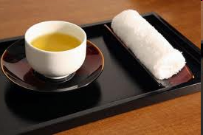
Что такое «ОСИБОРИ» ?

Slide 6
Осибори – это влажное полотенце, которое подают перед едой для вытирания рук и лица, которое можно увидеть в японских ресторанах. Зимой осибори обычно подают подогретым, а летом охлажденным. Стоит заметить, что эти полотенца используются не только в качестве гигиенических салфеток. Японцы используют осибори для снятия с себя накопившегося за день негатива.

Slide 7
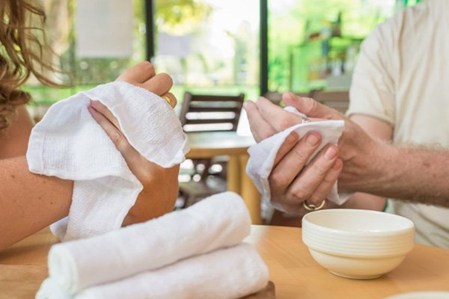

Slide 8
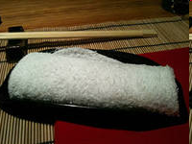
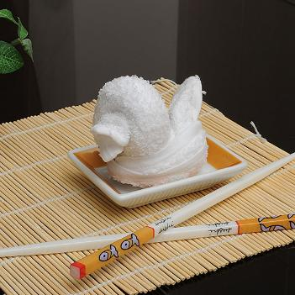
Обычно осибори скручено и подается на специальной подставке. Однако гораздо приятнее видеть на своём столе подобное полотенце для рук, если оно подано в виде объемного кролика, цветка или любой другой замысловатой и интересной фигуры. Создание подобных композиций из небольших полотенец называется оригами-осибори.

Slide 9
Техника «осибори» – это новое направление в оригами, которое вызывает 100% интерес, как у детей, так и у взрослых.
В отличие от складывания бумаги, оригами из полотенец не такое уж и сложное занятие: техника заключается в нескольких простых движениях и массе различных видов складок, которые и позволяют создавать даже сложные модели.

Slide 10
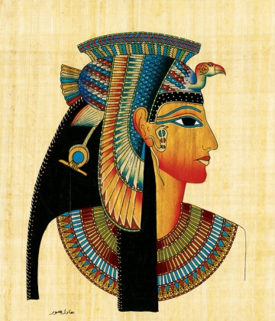
Идея складывания полотенец, согласно легенде, пришла в голову слугам Клеопатры, которая посвящала уходу за своим телом и красотой много времени и, проводя несколько часов в день в ванной, хотела чтобы и там ее окружала элегантная обстановка и красивые вещи.

Slide 11
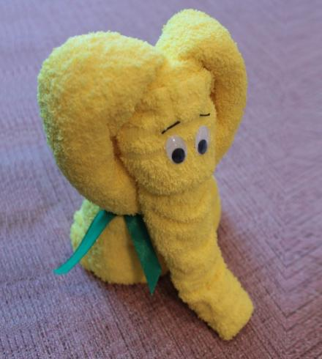
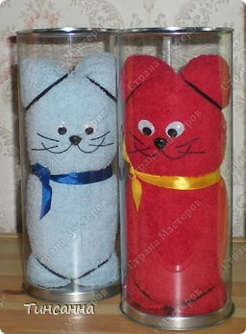
Если идете в гости и не знаете, что подарить – купите полотенце и красиво сверните его.

Slide 12
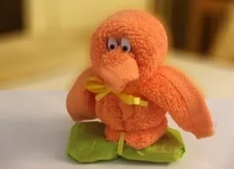
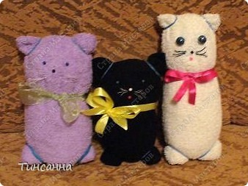
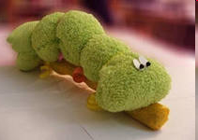
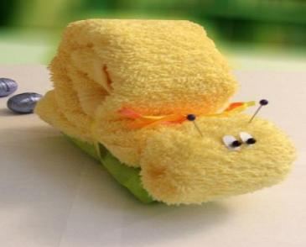

Slide 13
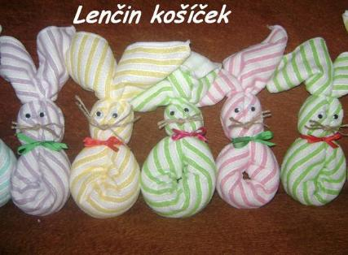
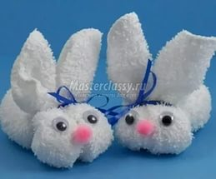
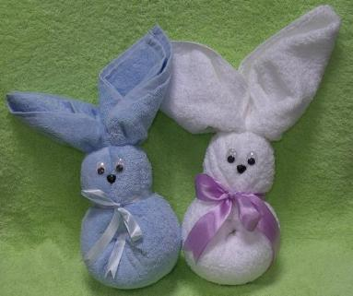
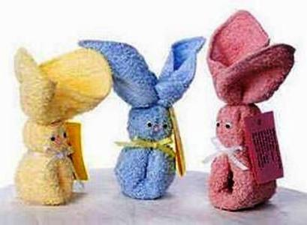

Slide 14
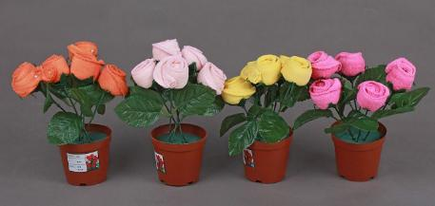
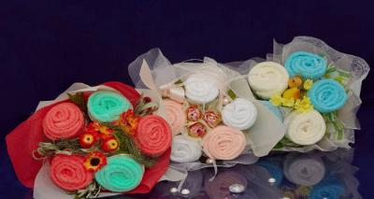
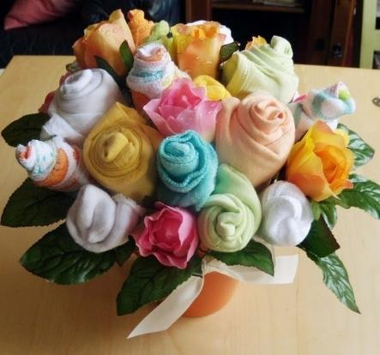
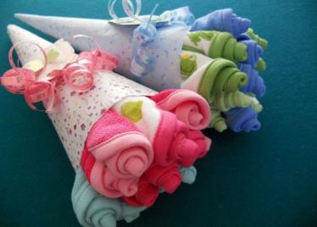

Slide 15
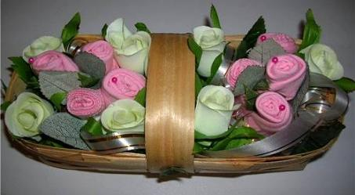
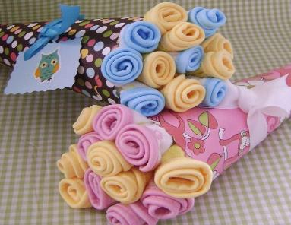
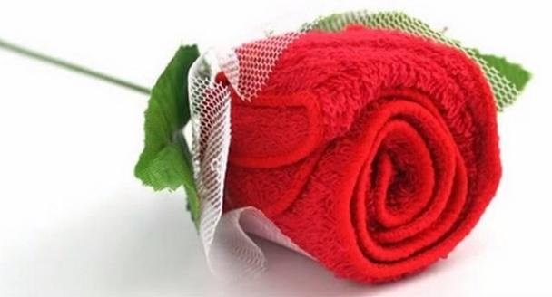

Slide 16
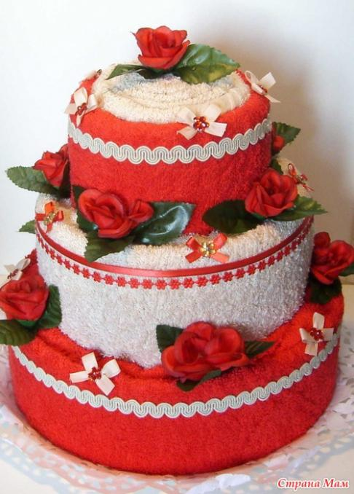
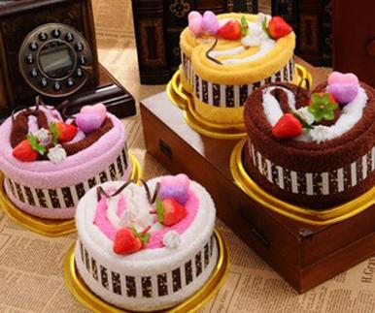
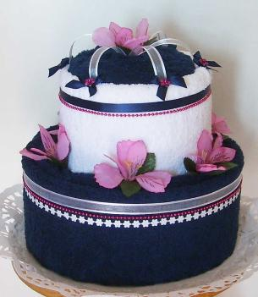

Slide 17
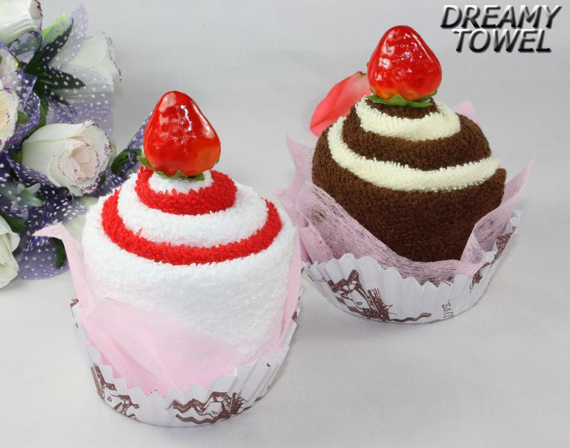

Slide 18
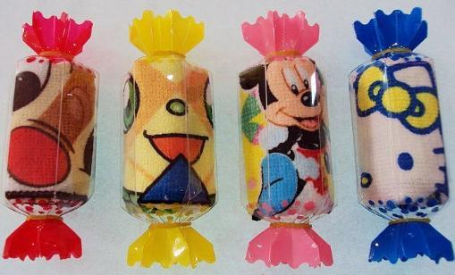
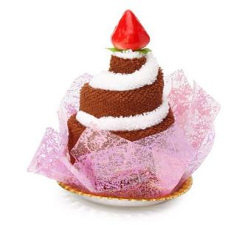
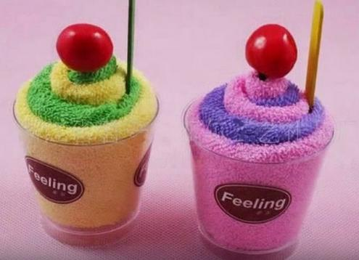
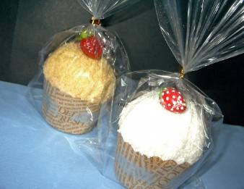

Slide 19
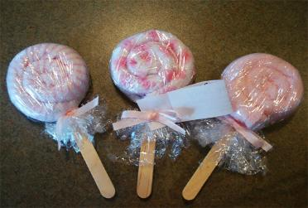
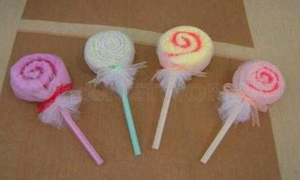
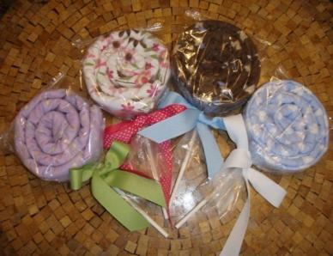
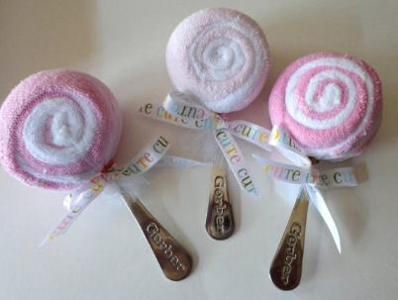

Slide 20
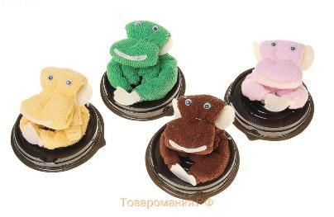
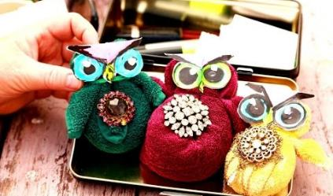
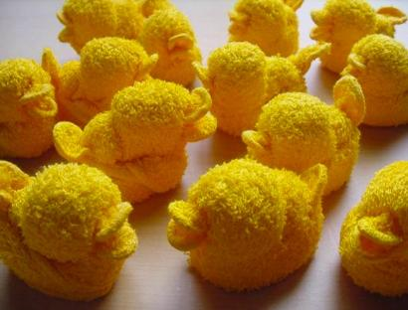
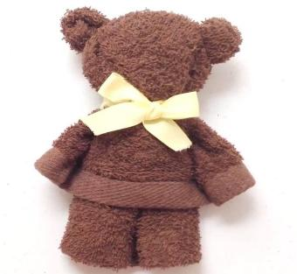

Slide 21
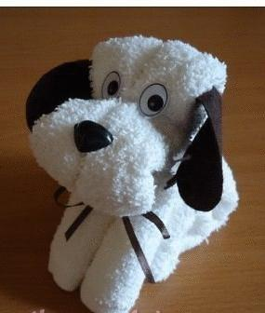
МАСТЕР КЛАСС:
« Сувенирные подарки в технике «ОСИБОРИ» СОБАЧКА»

Slide 22
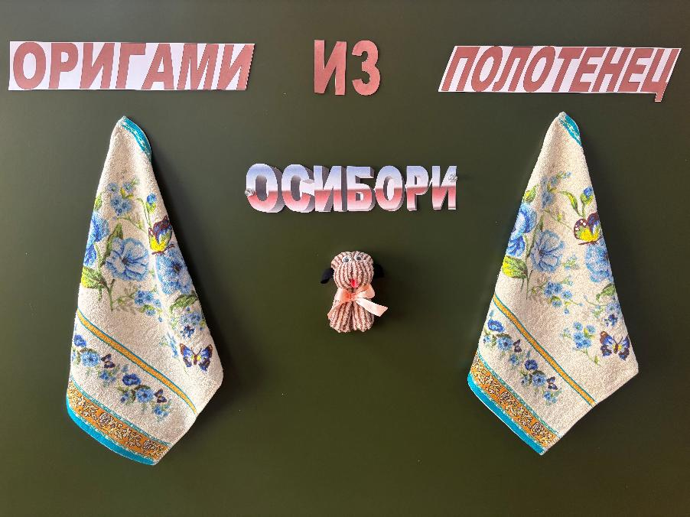

Slide 23
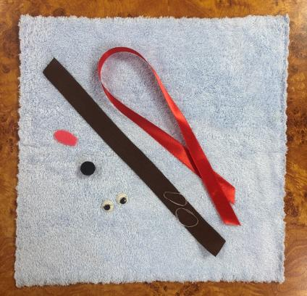
Для работы нам понадобится:
салфетка (полотенце) - 30*30, атласная лена, лента для ушек, маленькие резиночки, пластиковые глазки на клеевой основе, черный маленький помпон для носика, маленький кусочек фетра для языка.

Slide 24

ФИЗМИНУТКА

Slide 25
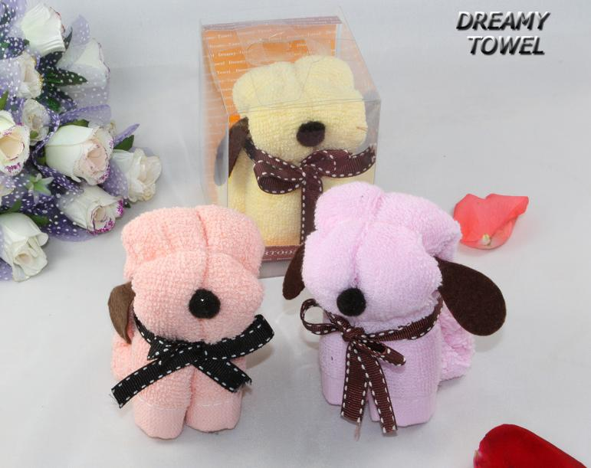

Slide 26
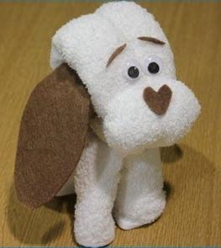
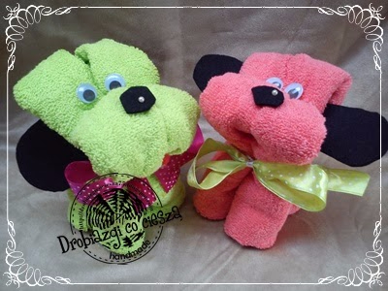
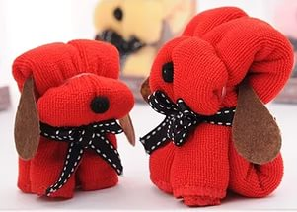

Slide 27
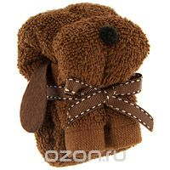
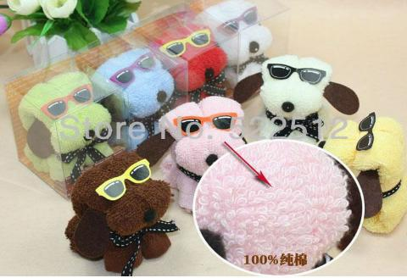

Slide 28
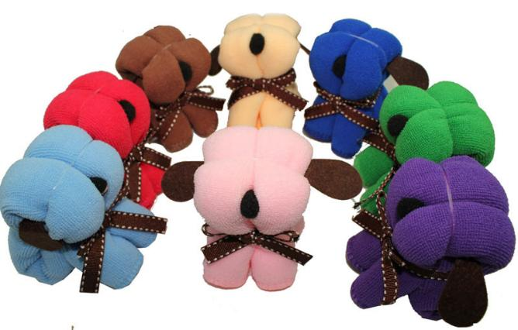
ТВОРЧЕСКИХ УСПЕХОВ !

